Slide 1

Medezeggenschap H 10
Wet op de Ondernemingsraden (WOR) Drees 1950

Slide 2
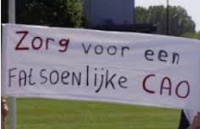
Collectieve arbeidsovereenkomsten
Schriftelijke overeenkomst tussen een of meer werkgevers(organisaties) en een of meer werknemersorganisaties (meestal vakbonden)

Slide 3

Kaders
Collectief – voor alle WN die er onder vallen
Wet - niet in strijd met de wet
Verplichting (Wet op de Loonvorming)
CAO Sluiten, wijzigen of opzeggen
schriftelijk aanmelden bij het Ministerie van Sociale Zaken en Werkgelegenheid.

Slide 4
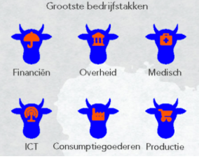
Soorten CAO’s
Ondernemings-cao’s
Bedrijfstak-cao’s
Algemeen verbindend verklaren
voor de hele bedrijfstak
door het Ministerie van Sociale Zaken en Werkgelegenheid.

Slide 5
Vraag 1
Voor hoe lang mag een CAO algemeen verbindend verklaard worden?

Slide 6
Werking CAO
Afwijken mag alleen ten gunste van de WN
Afwijken van (wettelijke) standaardbepalingen mag niet.
WG verplicht om in een individuele arbeidsovereenkomst te melden dat er een CAO van toepassing is

Slide 7
Vraag 2
Noem een tweetal werknemersorganisaties.
Noem een tweetal werkgeversorganisaties.

Slide 8

Werking ondernemingsraad
=> 50 verplicht
Groep ondernemingen COR
Naleven regels, gelijke behandeling/beloning
Advies inwinnen (intern/extern) deskundigen
Vergadering en overleg in werktijd

Slide 9

Rechten OR
Overlegrecht – min 2x per jaar algemene gang van zaken (betrokkenheid besluitvorming)
Instemmingsrecht - personeelsregelingen (niet instemmen – kantonrechter na voorleggen aan bedrijfscommissie (WG/WN sector)
Adviesrecht – WG beslissingen met grote gevolgen voor Wn (reorganisatie/fusie)
- afwijking- maand uitstellen (opschortingsplicht)
- OR voorleggen Ondernemingskamer van
Gerechtshof Amsterdam

Slide 10

Initiatiefrecht OR ongevraagd voorstellen over alle ec. Fin. , org en sociale zaken.
- WG voor besluit minstens 1x overleggen
- WG zo snel mogelijk schriftelijk informeren met redenen omkleed.
Informatierecht – OR moet alle gevraagde en ongevraagde informatie die nodig is voor de uitvoering van de belangenhartiging ontvangen.
Spreekrecht OR tijdens aandeelhoudersvergaderingen

Slide 11
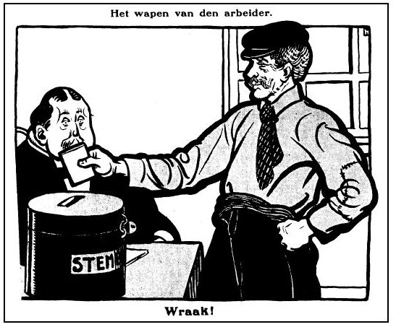
Ondernemingsovereenkomst – bindende afspraken (bovenwettelijk)
Leden OR
- OR verkiezingen
- Actief kiesrecht (half jaar mogen stemmen)
- Passief kiesrecht (jaar gekozen worden)
- Opzegverbod tot 2 jaar na deelname wegens vervulling medezeggenschapstaken

Slide 12
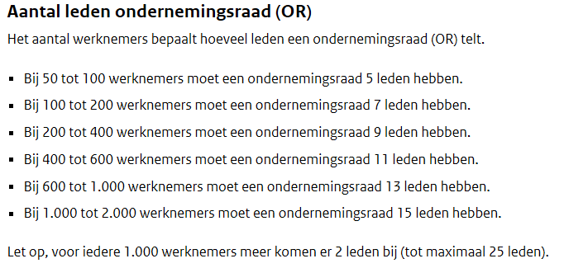

Slide 13

Personeelsvertegenwoordiging (PVT)
10 t/m 49 werknemers
Op verzoek (>50%) anders personeelsvergadering
Vrijwillig mag ook
< 10 WN bepaald de WG
Advies deskundige met toestemming WG
In werktijd (zoveel mogelijk)

Slide 14

Overlegrecht (2x per jaar)
Instemmingsrecht (personeelsregelingen)
Adviesrecht (grote gevolgen WN)
Informatierecht (benodigde info schriftelijk of mondeling ontvangen)
Minimaal 3 leden gekozen via een geheime schriftelijk stemming (alle WN muv directie)
10- 50 WN geen OR of PVT minimaal 2 keer per jaar een personeelsvergadering (PV)
>25% WN op verzoek vaker per jaar
In werktijd over de algemene gang van zaken
Adviesrecht PV als de belissingsgevolgen heeft voor meer dan 25% van de WN

Slide 15
Stakingsrecht
In het Europees Sociaal Hndvest is het recht op staken vastgelegd.
Welke twee soorten stakingen zijn er?
Wat is een vredessplichtclausule?

